Slide 1


Windows App 만들기
C#-Day3.2
천해철 guruchun@gmail.com

Slide 2
참고) C# 문법, 학습 자료
웹페이지
.NET용 Windows Forms 및 WPF의 데스크톱 가이드
C#/문법 – 나무위키
C# 프로그래밍 배우기 (csharpstudy.com)
동영상
[무료] [C# 초보 강좌] 예제로 배우는 C# (inflearn.com)
[무료] C# 프로그래밍 (inflearn.com)
C# 교과서 마스터하기 - Microsoft MVP 저자 직강 - YouTube

Slide 3
학습 일정
1주: 프로그래밍 언어, 개발환경, 간단한 APP 만들기(Text 파일 읽어서 보여주기)
2주: Cogen 시뮬레이터 화면 그리기
3주: Cogen 시뮬레이터 화면과 데이터 연결하기
3-1: P&ID 화면과 Dictionary 연결
3-2: P&ID 화면, DataGridView와 DataTable 연결
4주: Cogen 시뮬레이터와 연료전지 제어기 통신하기
5주: 차트에 데이터 연결하기

Slide 4
Tutorial – Day1
Day1
파일:
TextBox
...
열기
Label
Button
파일 내용 출력

Slide 5
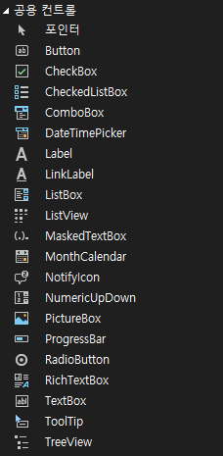
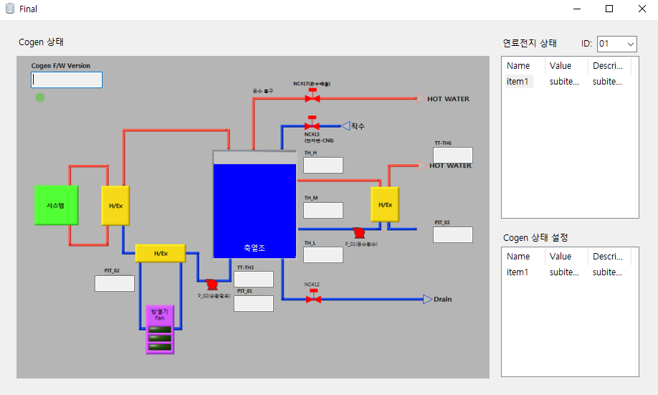
Tutorial – Day2
도형이 없어서 버튼으로 대체
ComboBox
ListView
PictureBox

Slide 6
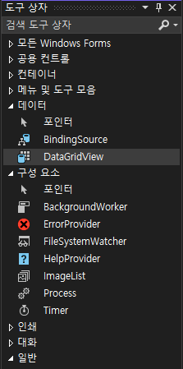
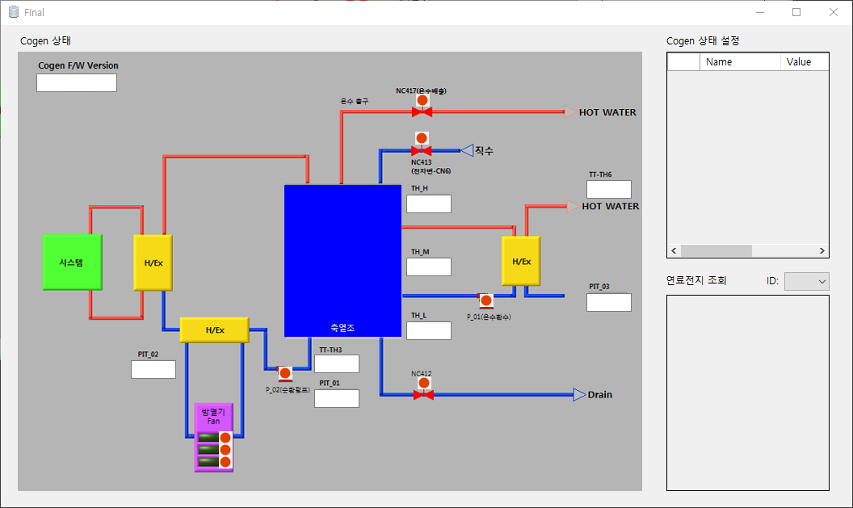
Tutorial – Day3
DataGridView

Slide 7


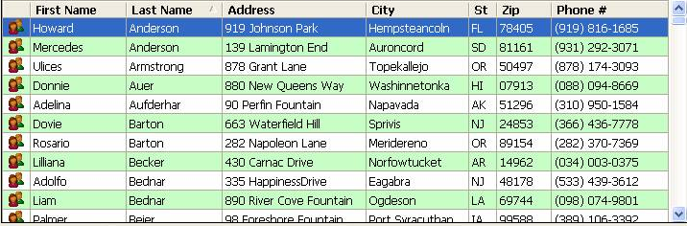
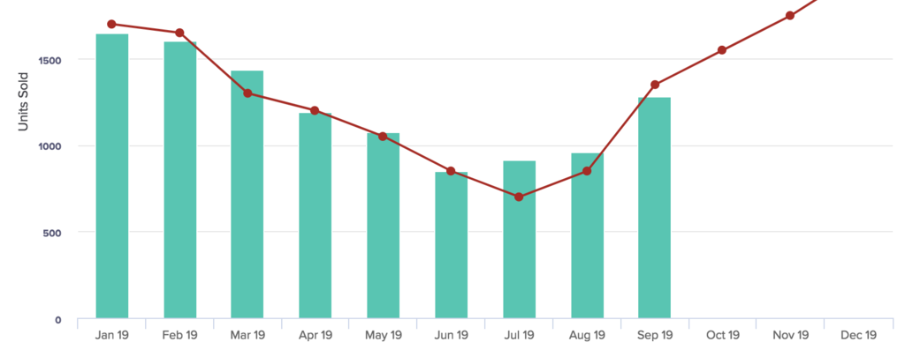
UI와 DataSource
P&ID View
Click, KeyDown, ...
EventHandler
Get Control Property
Update DataTable
Get DataTable
Update Control Property
DataGridView
Data Binding
DataTable
Data Binding
Or Add Data
Chart

Slide 8
DataTable, DataView
데이터베이스 인터페이스용(ADO)으로 만들어졌으나 메모리DB로 사용하기에도 좋음
https://learn.microsoft.com/ko-kr/dotnet/api/system.data.datatable
https://learn.microsoft.com/ko-kr/dotnet/api/system.data.dataview

